Slide 2
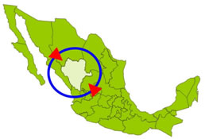
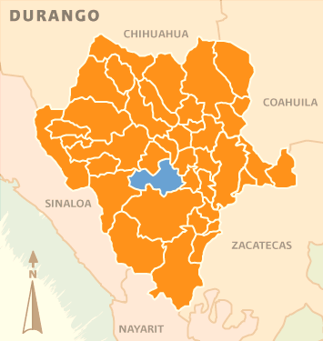
Ubicación
El municipio de Canatlán se localiza entre los paralelos
24º12´30"y 24º50´30´´ latitud norte y los meridianos
05º30"y 104º26"

Slide 3
Paisajes , lugares y regiones

Slide 4
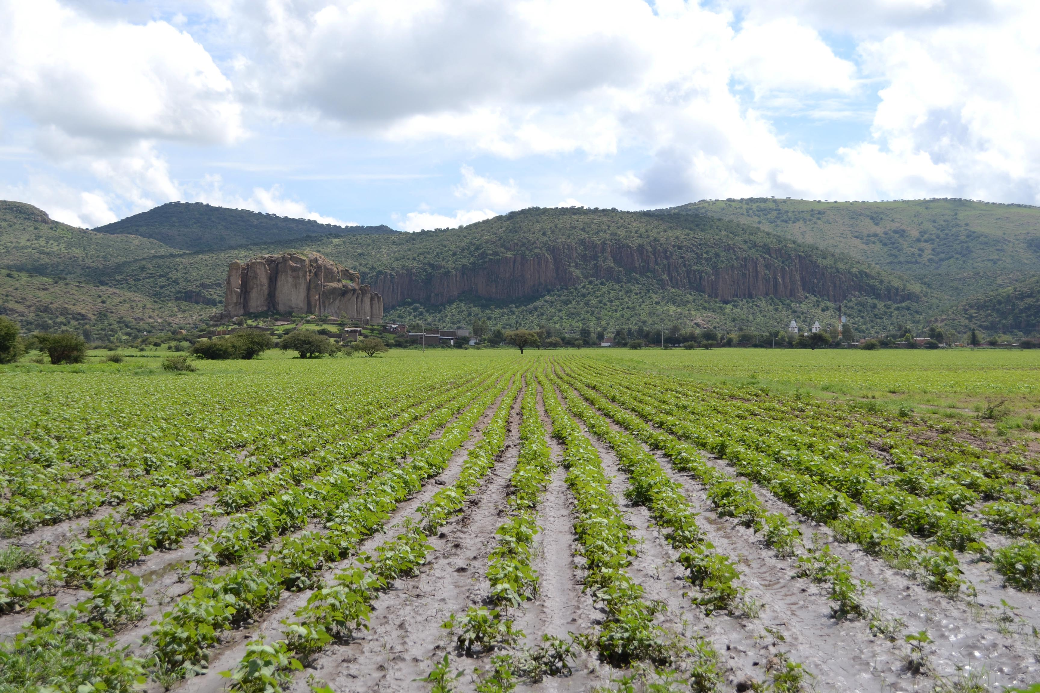
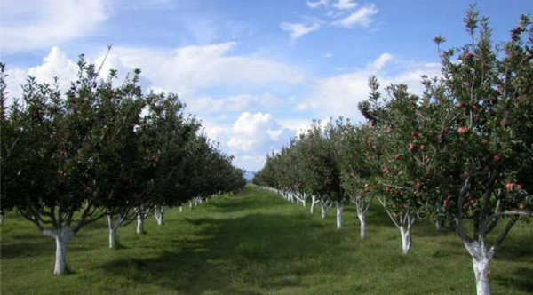
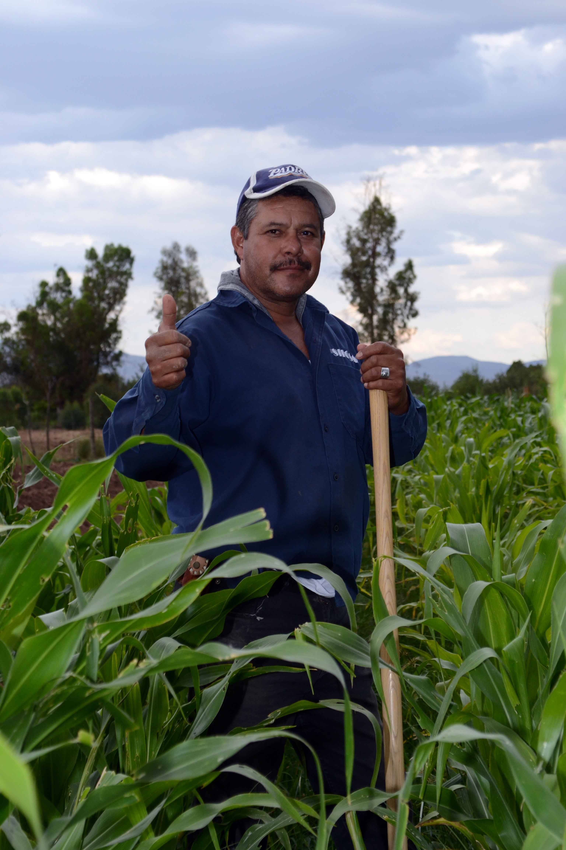
Economía

Slide 5
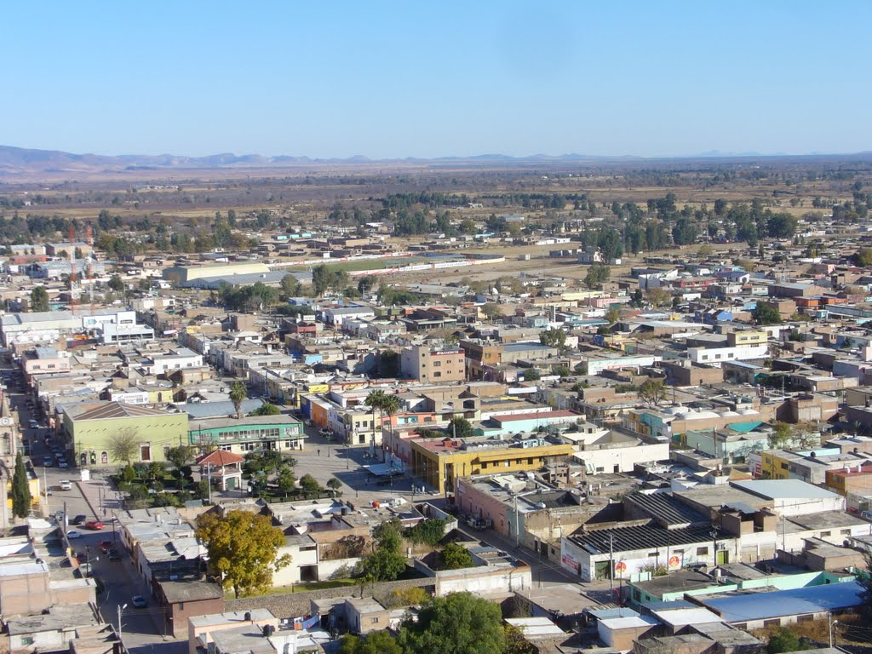
Canatlán
Población de 35,064 HAB

Slide 6
Mujer adolescente, di no a embarazos no deseados
Proyecto
Actúa con responsabilidad !!!

Slide 7
Objetivo
Reducir los índices de embarazos en adolescentes mediante la información, prevención y educación sexual.

Slide 8
Introducción
El municipio de Canatlán preocupado por el alto índice de embarazos no deseados en adolescentes, diseño un proyecto con el fin de contribuir eficazmente en la prevención, incluyendo actividades que promuevan los mismos adolescentes, además de crear formas sanas de convivencia y desarrollo.

Slide 9
Cada año en México, cerca de un millón de embarazos corresponden a madres adolescentes
Estadísticas

Slide 10
. En el Municipio de Canatlán Dgo
Estadísticas
195
El embarazo en la adolescencia sigue siendo un impedimento para mejorar las condiciones educativas, económicas y sociales de la mujer.
Notes:
a

Slide 11
Causas
Inicio precoz de las relaciones sexuales por presión social
Carencia afectiva
Descuido de los padres
Baja autoestima
Uso inadecuado de los anticonceptivos
Curiosidad

Slide 12
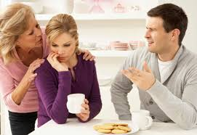
Ejes Estratégicos
Fortalecimiento de los vínculos familiares
Prevención entre iguales
Educación para la prevención
Cultura y deporte Para la prevención
Empatía para la prevención

Slide 13
Fortalecimiento de los vínculos familiares
Actividades recreativas y culturales padres e hijos.
Platicas y conferencias (escuela para padres)
Educación sexual para la prevención de embarazo en adolescentes

Slide 14
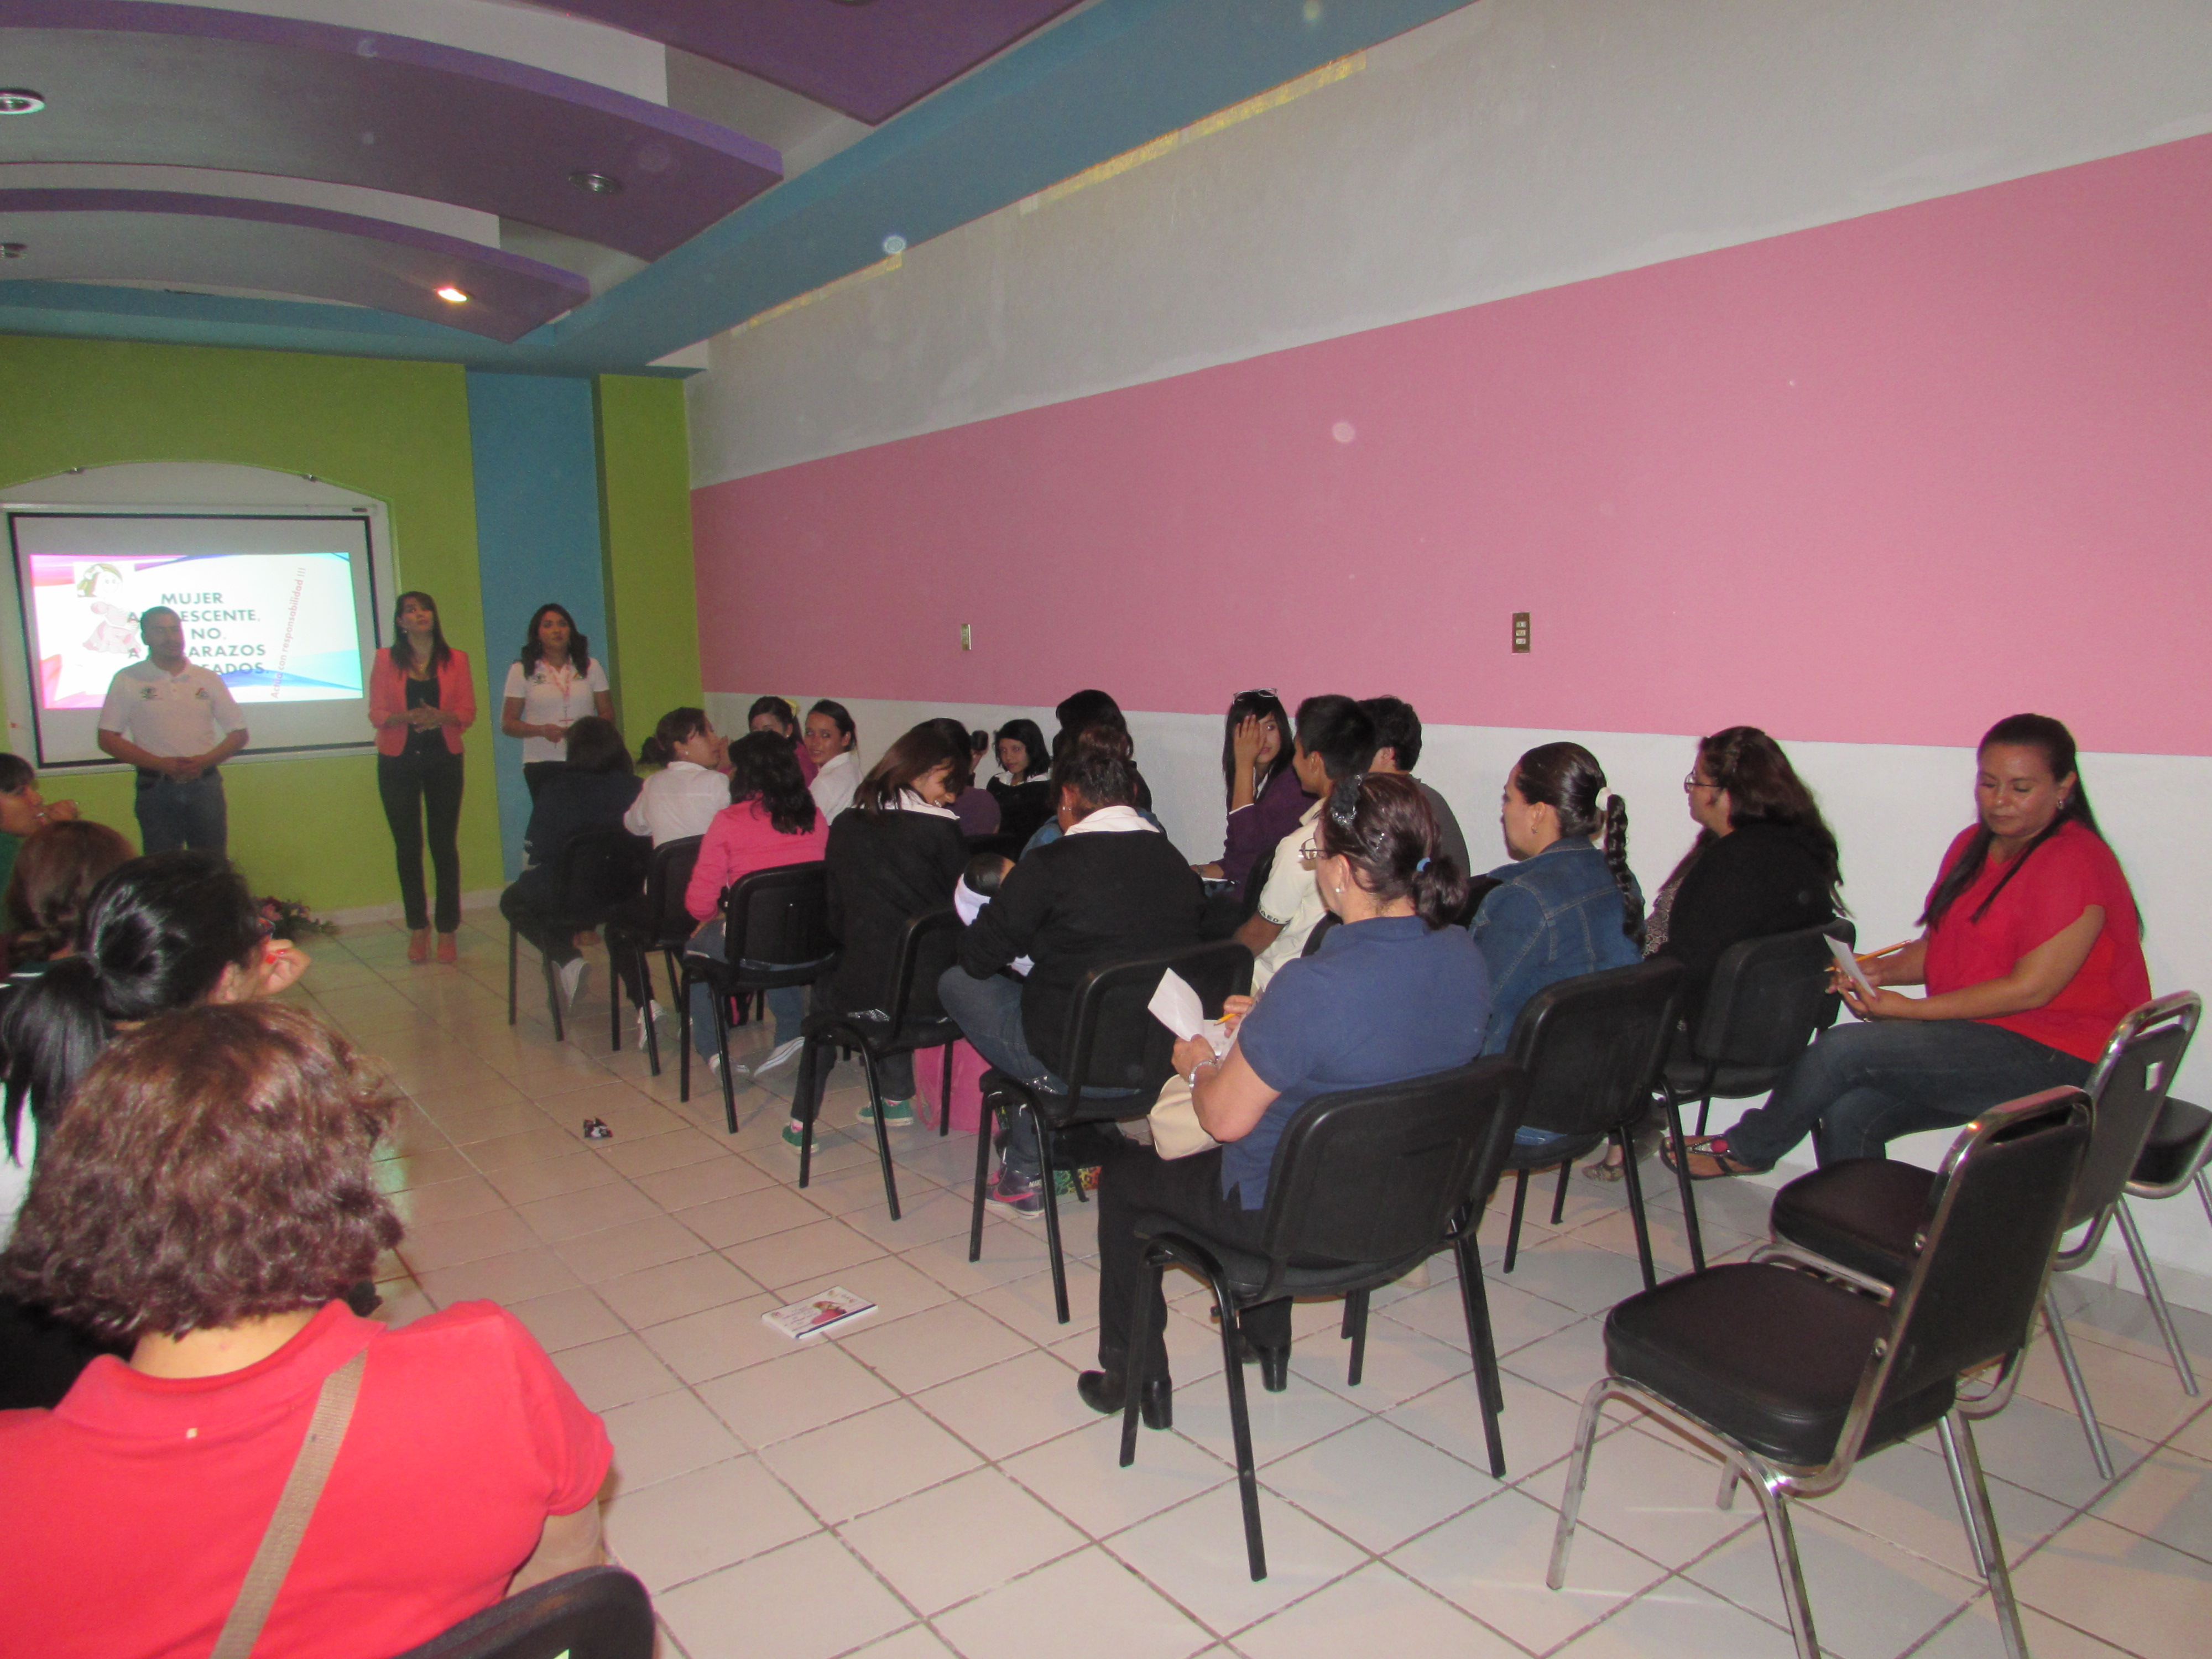
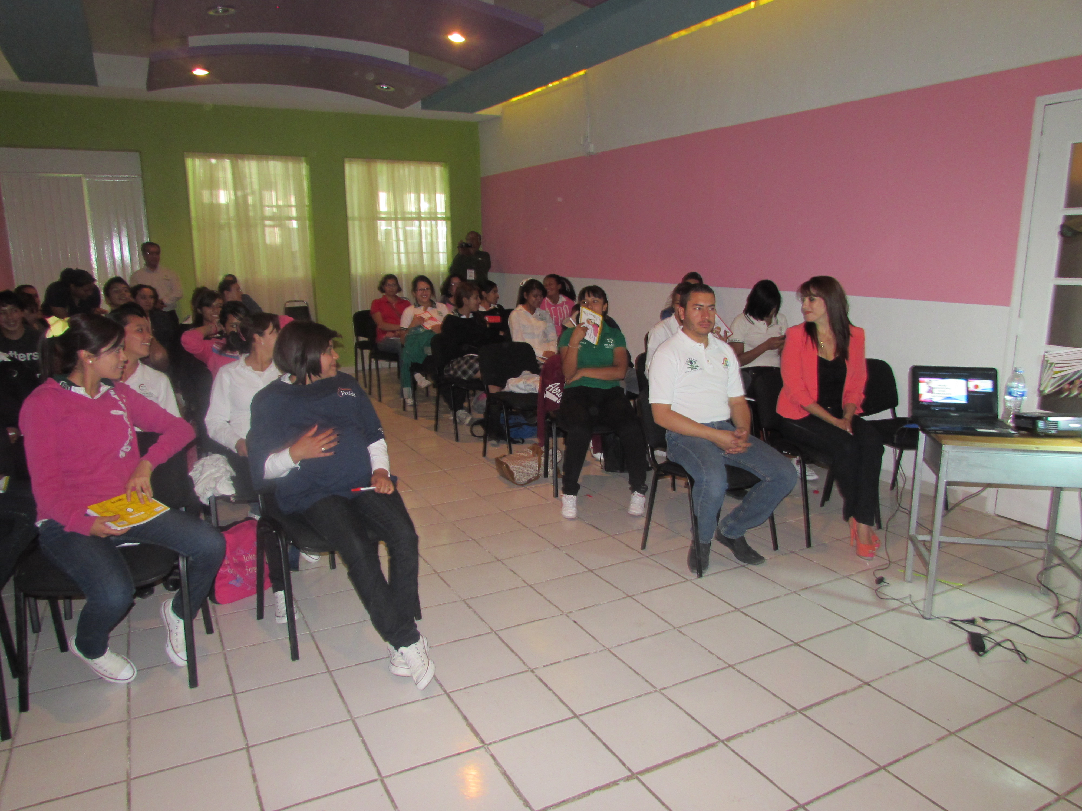
Fortalecimiento de los vínculos familiares

Slide 15
Prevención entre iguales
Redes sociales
Promoción del proyecto
Promotor activo
60 promotores
Platicas de sexualidad de adolescentes para adolescentes
9 foros

Slide 16
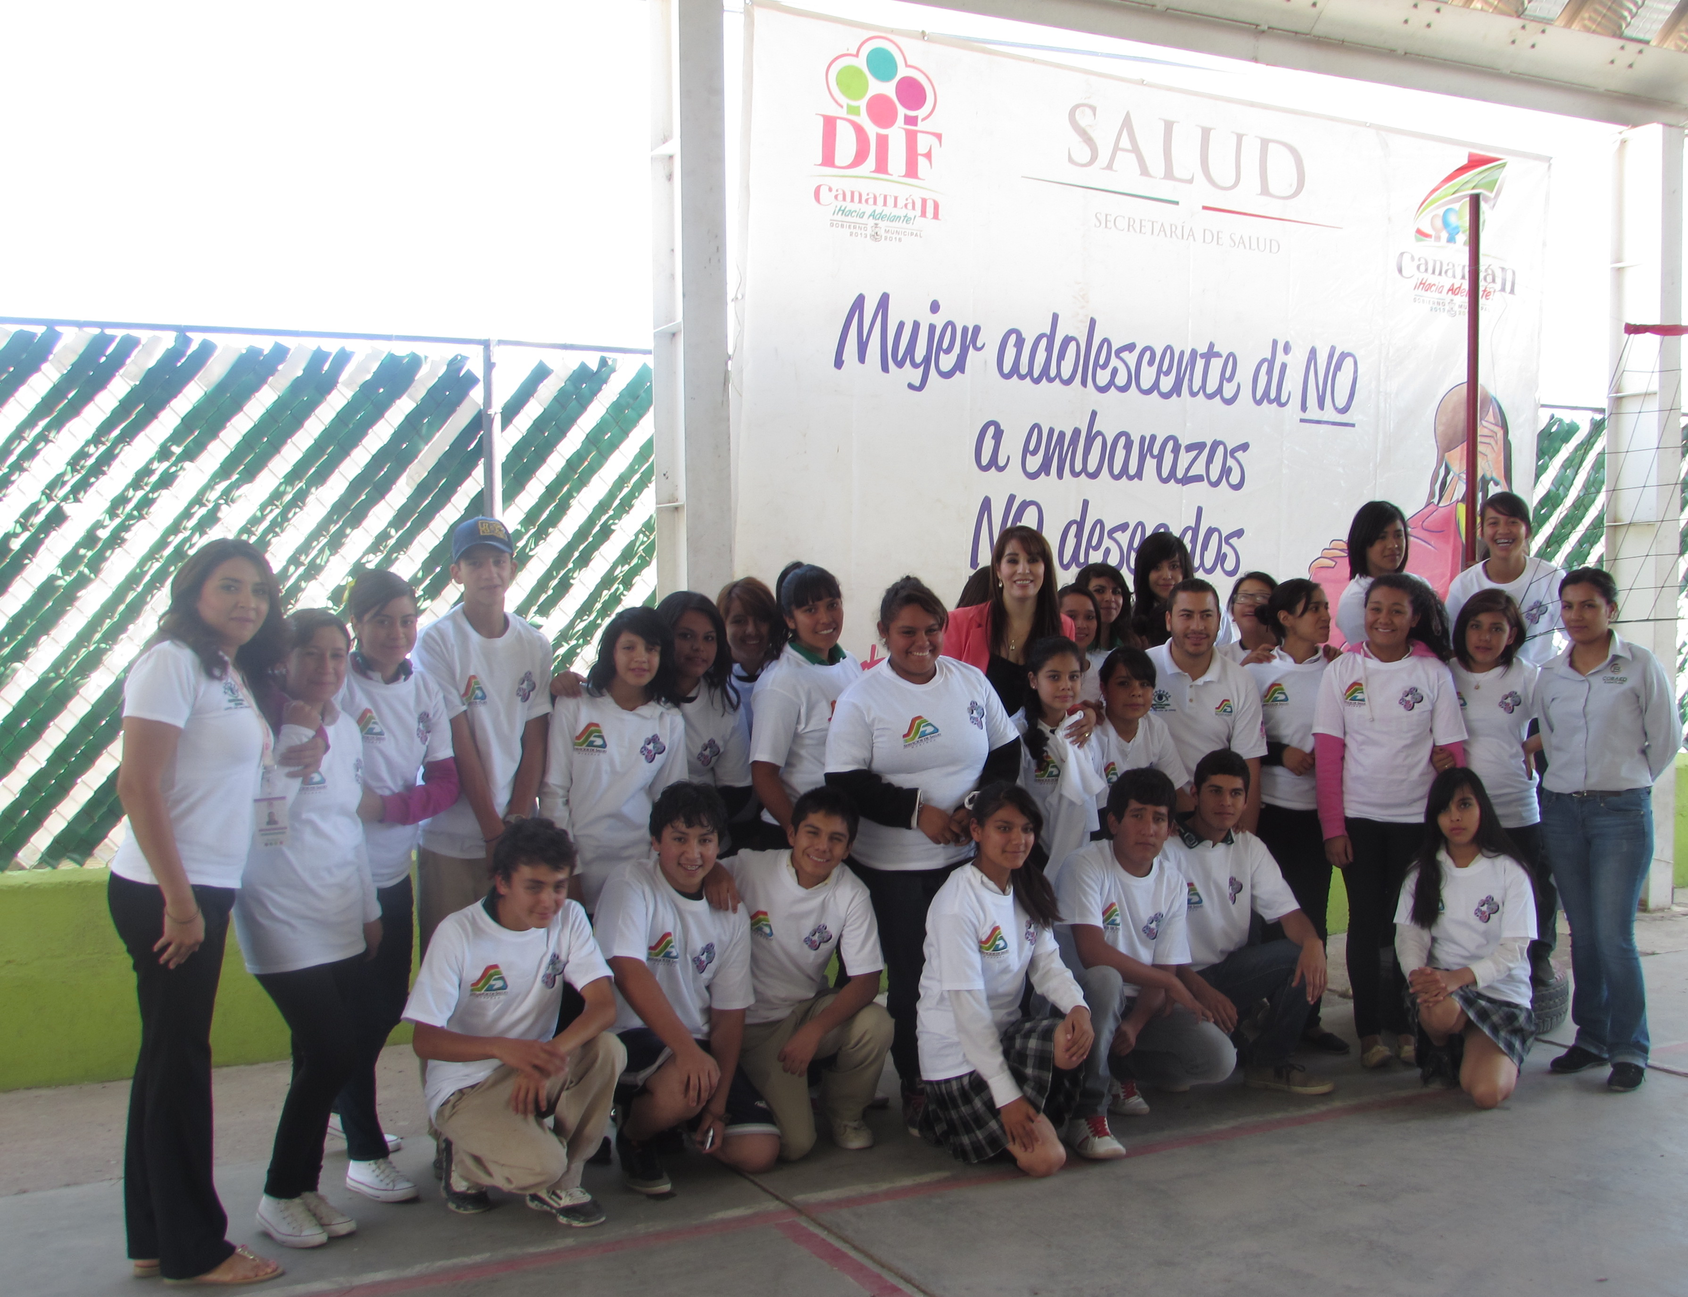
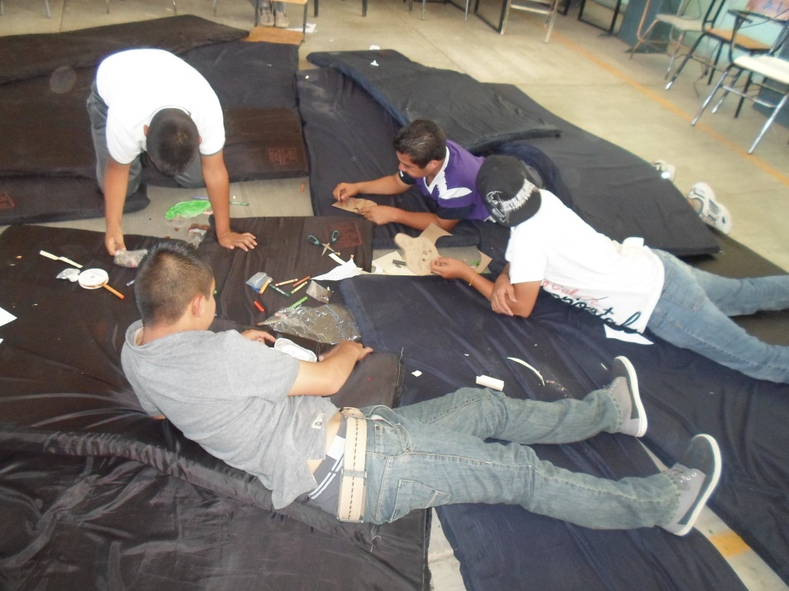
Prevención entre iguales

Slide 17
Talleres, conferencias y pláticas sobre sexualidad
Folletos, trípticos con información veraz sobre métodos anticonceptivos
Fomentar la cultura de la prevención
Educar para prevenir

Slide 18
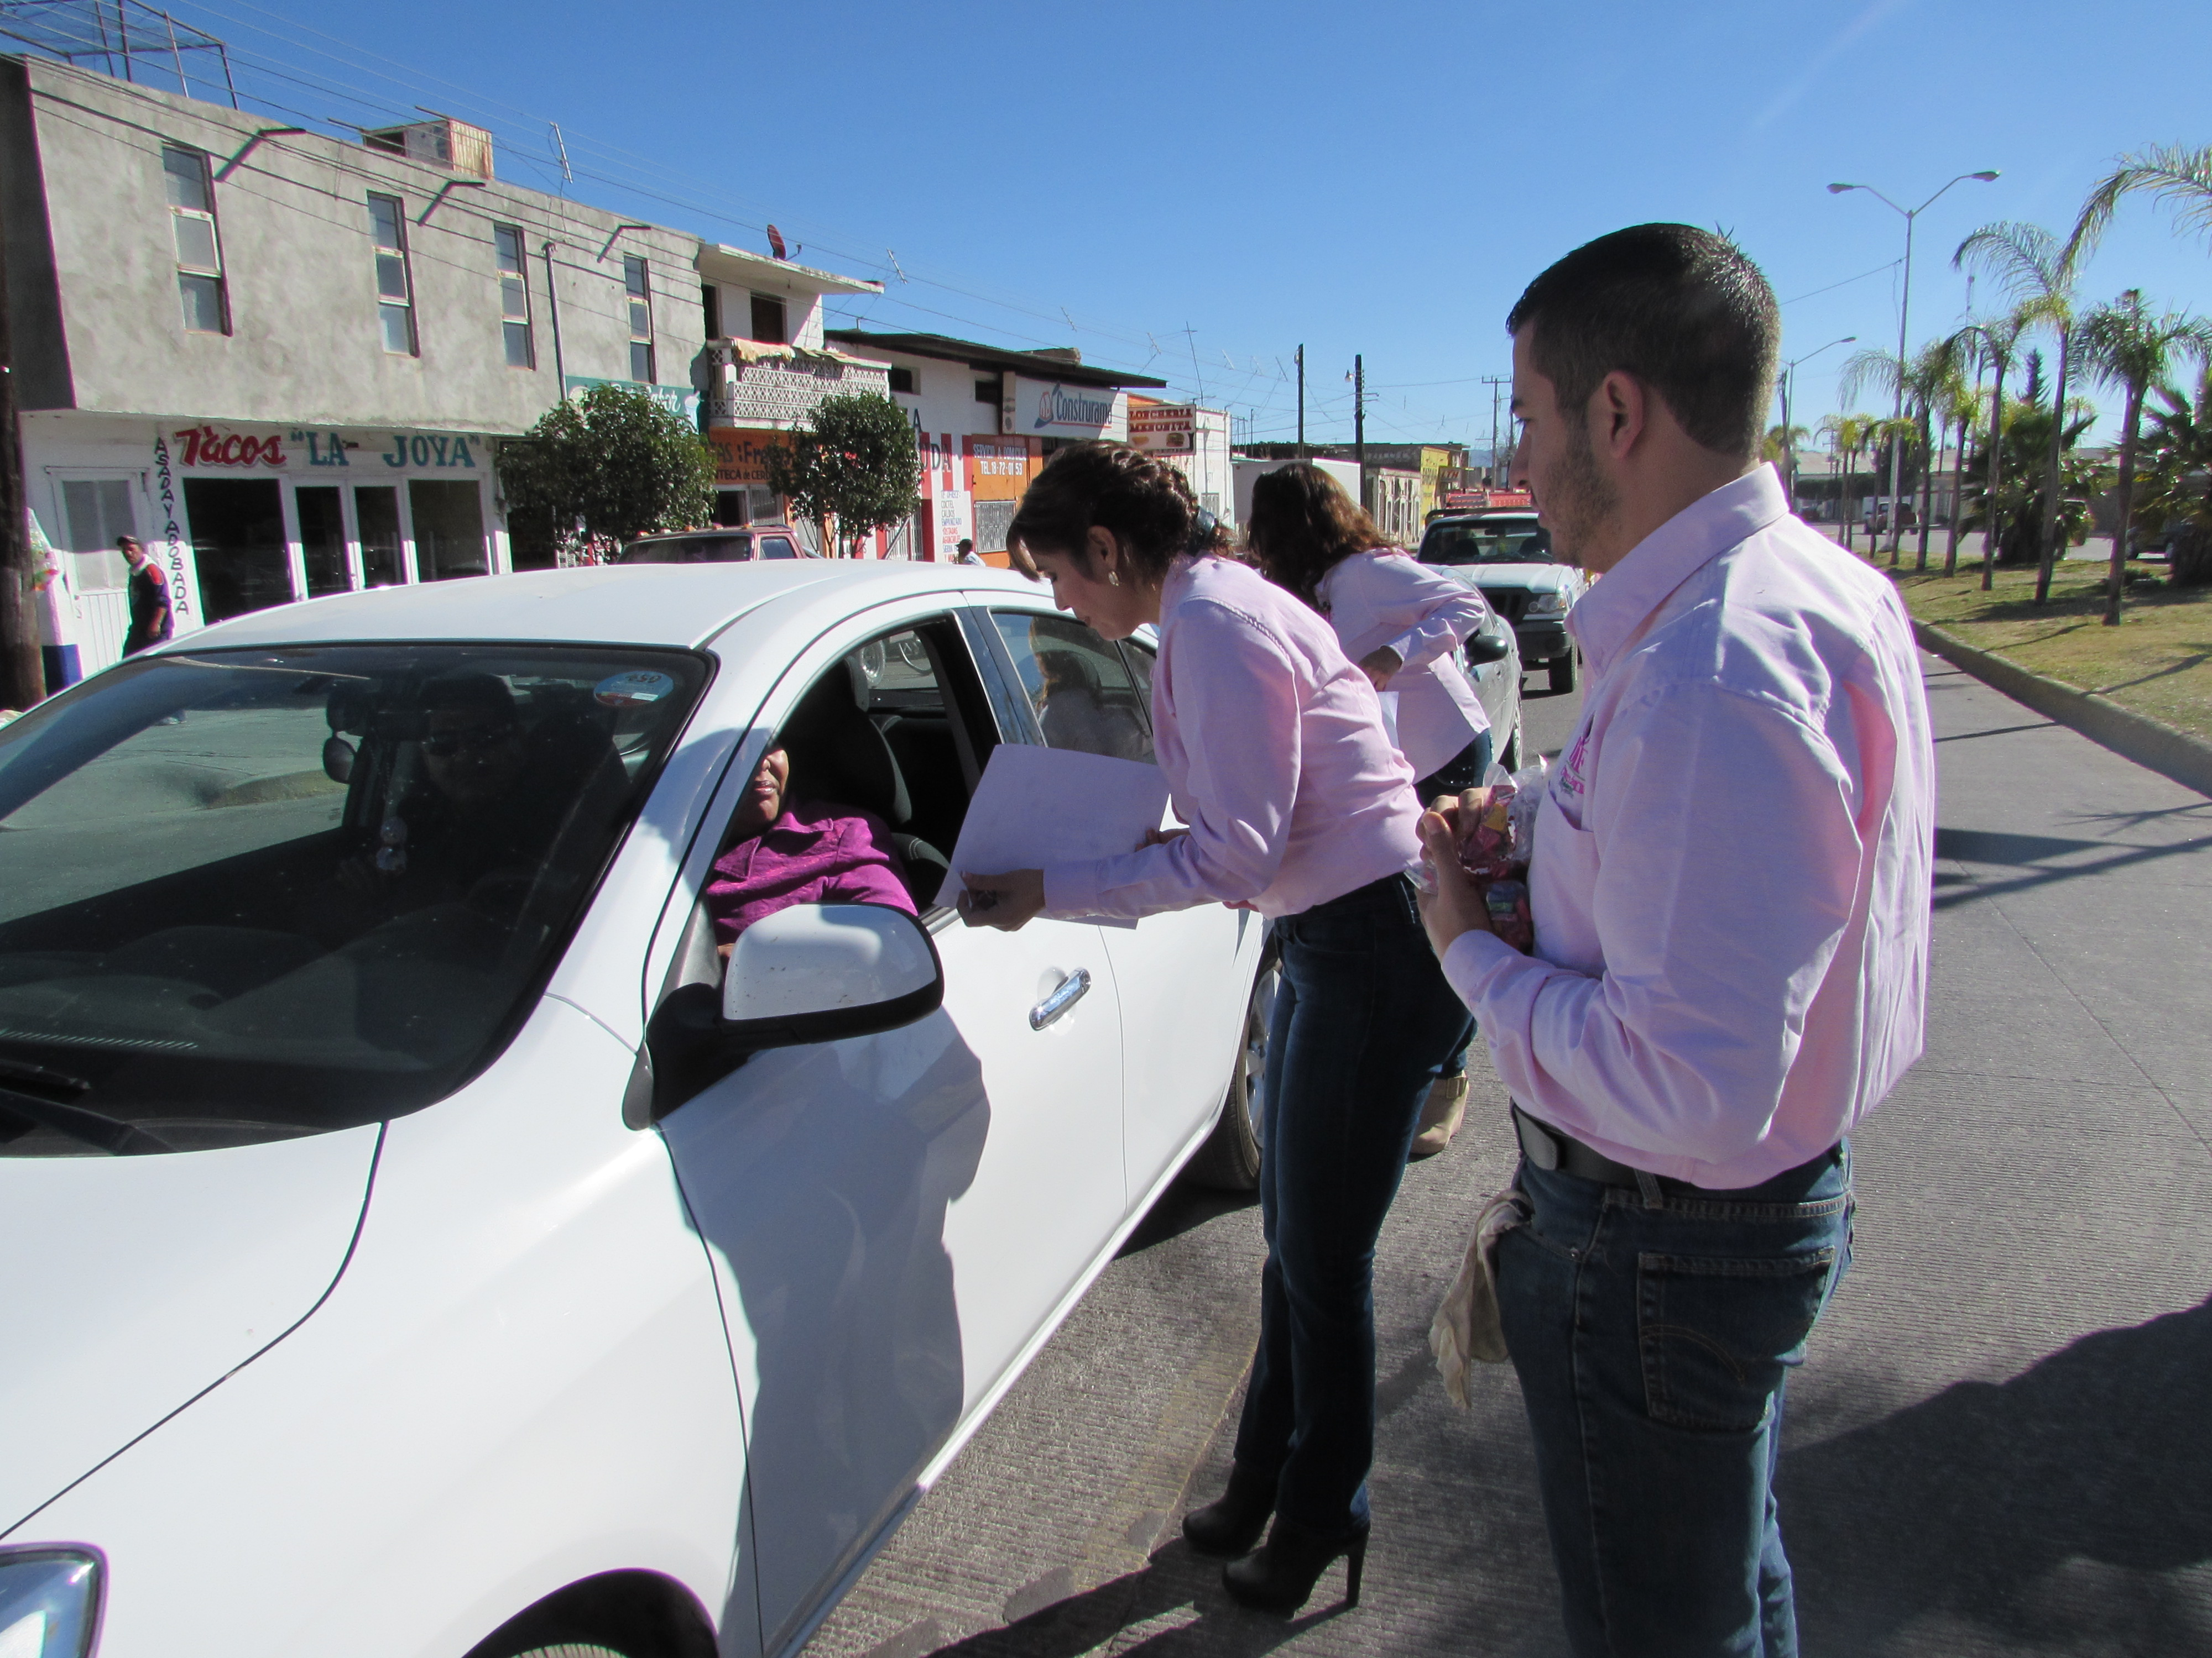
Educar para prevenir

Slide 19
Cultura y Deporte para la prevención
-Encuentros deportivos para padres y adolescentes en todo el municipio.
-Conferencias.
Deporte
-Caminatas juveniles.
-Pega de calcas.
-Conciertos musicales.
Cultura

Slide 20
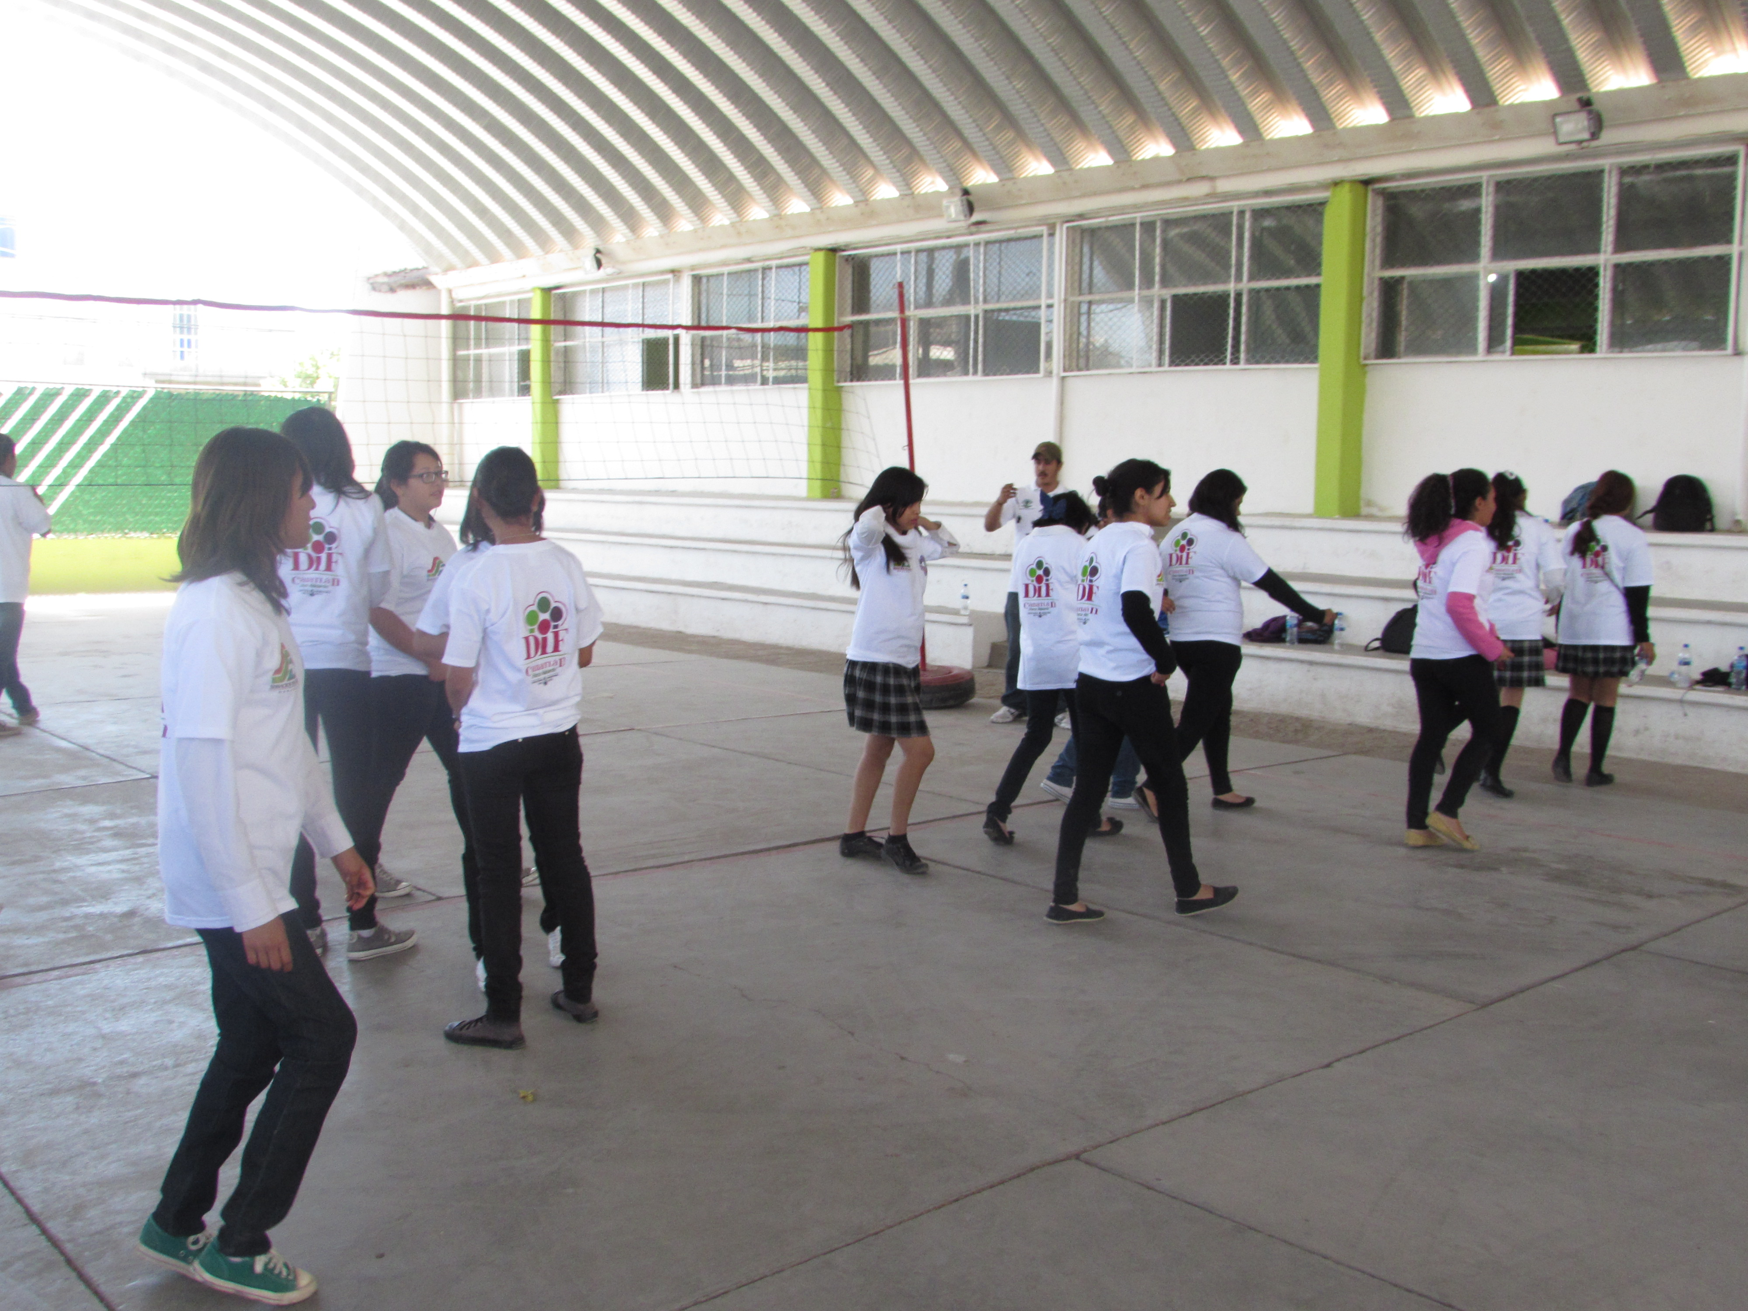
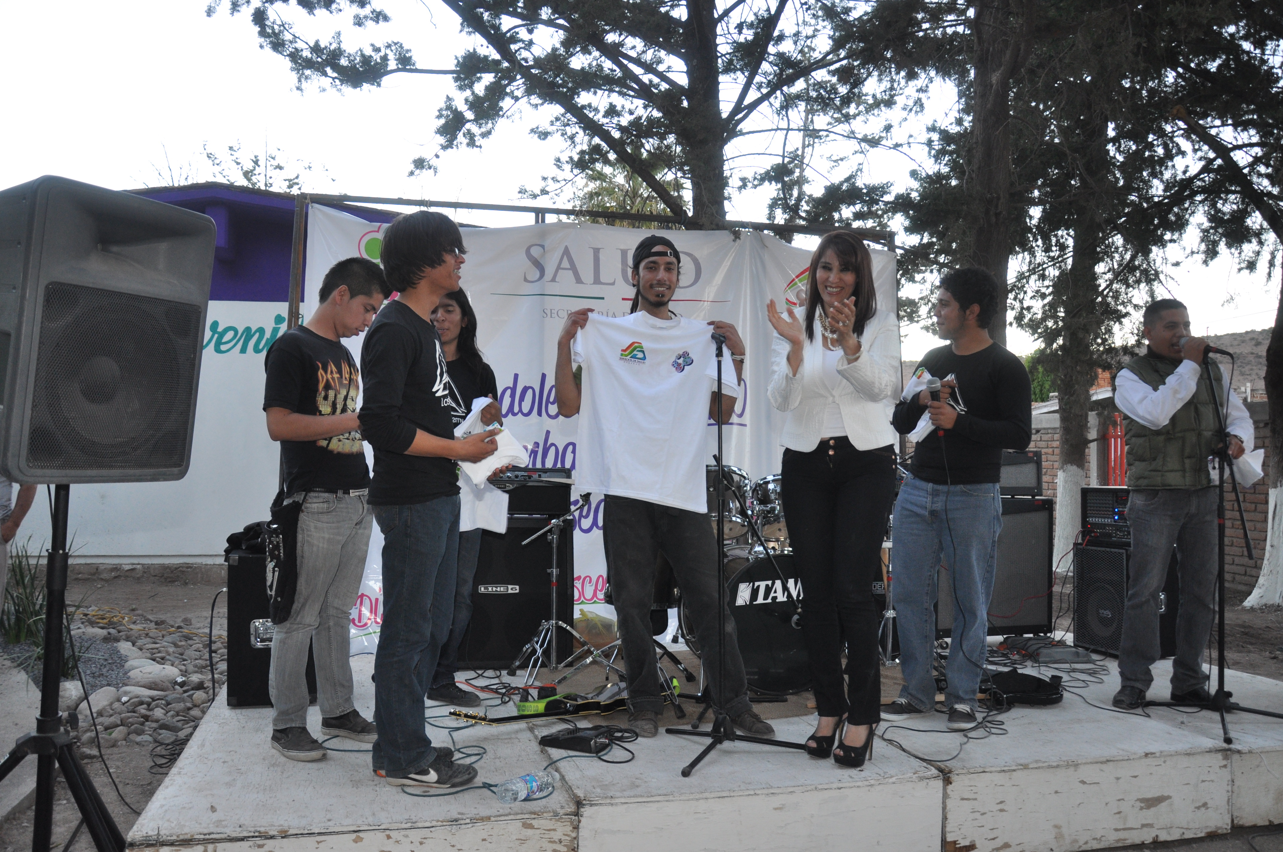
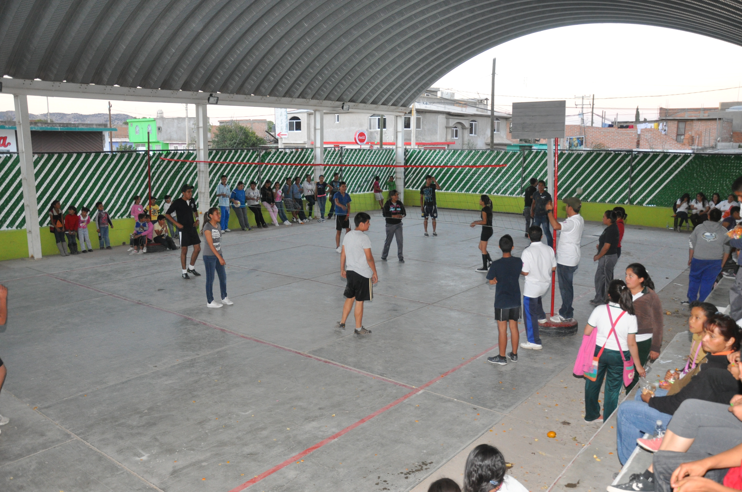
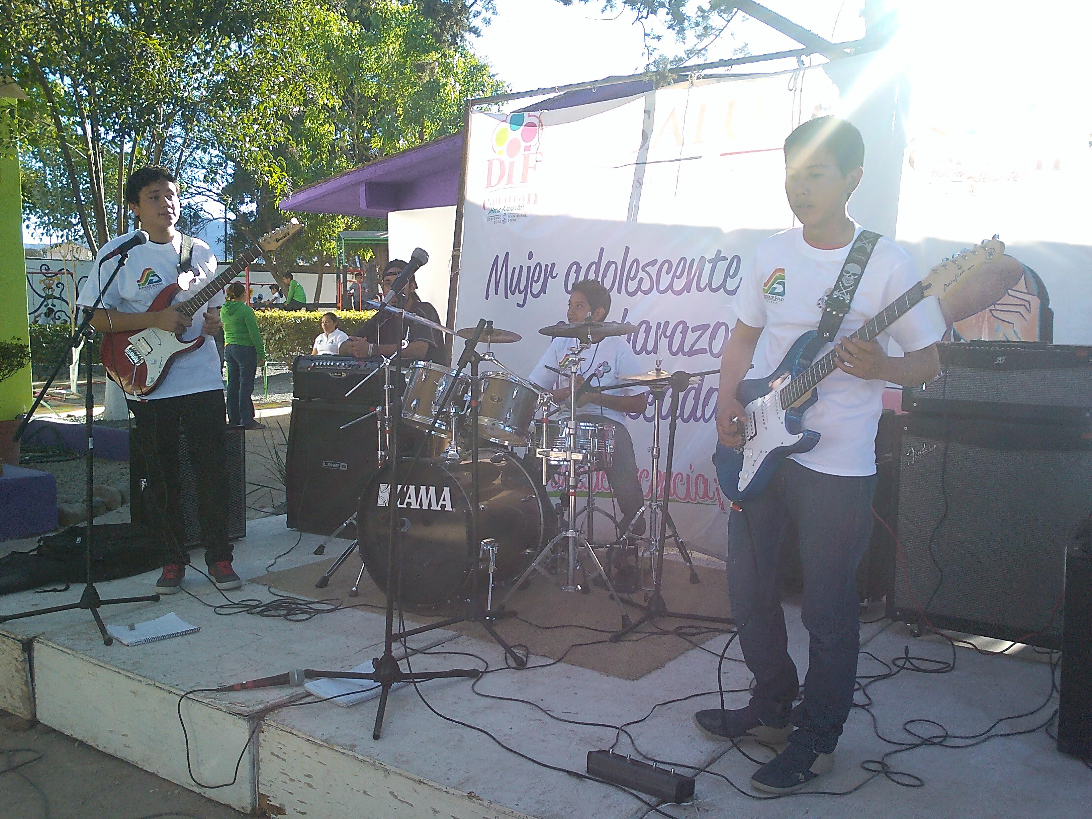
Cultura y deporte para la prevención

Slide 21
Empatía para la prevención
Bebes virtuales
Simulador de embarazo
Experiencia vivencial (adolescentes que ya vivieron un embarazo)

Slide 22
Resultados Obtenidos
RESULTADOS OBTENIDOS EN EMBARAZOS ENTRE ADOLESCENTES MENORES DE 19 AÑOS EN EL MUNICIPIO HASTA AGOSTO DEL 2014. LA PROYECCION ESPERADA PARA EL 2014 ERA DE 245 A 260 EMBARAZOS Y LA TENDENCIA HASTA AGOSTO NOS HACE ESPERAR UN RESULTADO FINAL DE 180 AL CIERRE DEL AÑO.
260
2013 = 195
195
2014 = 121
136
81
121
Diferencia = 80 aprox.

Slide 23
Resultados Obtenidos
Sector Escolar

Slide 24
COMPORTAMIENTO DESPUES DE LA APLICACIÓN DEL PROGRAMA
2014 | Enero | Febrero | Marzo | Abril | Mayo | Junio | Julio | Agosto | total
<19 años | 17 | 16 | 17 | 19 | 20 | 10 | 11 | 11 | 121

Slide 25
Actúa con responsabilidad !!!

